Slide 1
Informal letter

Slide 2
Každý dopis zpravidla obsahuje:
Adresu
Oslovení
Hlavní část
Závěr
Rozloučení
Podpis

Slide 3
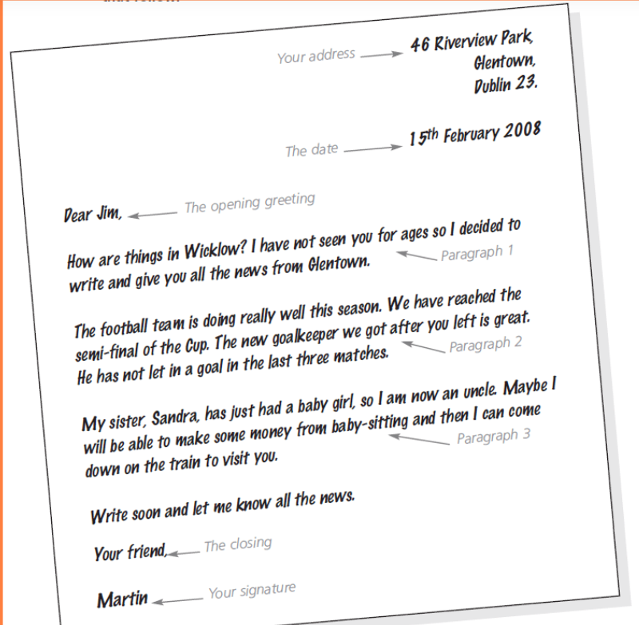

Slide 4
The opening paragraph
Oslovení u neformálního dopisu
Na samém začátku dopisu použijete oslovení, které by se mělo nacházet v levé části dopisu a které dává jasně najevo, komu je dopis určen. Je zcela na místě používat neformální výrazy jako:
Hi,
Hello,
Dear,
Dearest
Dear John,
Dearest Judy,
Hello Mary,
Jane,
POUŽÍVEJTE ZKRÁCENÉ TVARY I ´LL BE THERE.

Slide 5
Obsah neformálního dopisu
Následující a zásadní částí dopisu je samotný hlavní text, který by měl být rozdělen do odstavců na základě obsahu, který adresátovi sdělujete. Právě v této části byste měli používat stažená slovní spojení a hovorové výrazy.
V první části byste svému kamarádovi měli sdělit, proč mu vlastně píšete, následně problematiku rozvinout nebo přidat vlastní názory. Další část můžete věnovat návrhu řešení zmiňované problematiky. V závěru byste svého přítele měli vyzvat k nějaké akci, například požádat o jeho názor či řešení, případně ho vyzvat k osobnímu setkání.
Užitečné fráze:
I hope you’re well.
I’m writing to you because…
I’d like to tell you some news…
I want to thank you for your letter
Sorry it’s taken me so long to write.
Look forward to seeing you soon.
I’ve just recieved your letter.
It was nice to hear from you.

Slide 6
ROZLOUČENÍ
Důležitou součástí neformálního dopisu je samozřejmě rozloučení, které může mít různé podoby, opět ale využijete neformální fráze. Mezi nejpoužívanější patří tyto:
Hope to hear from you soon
Kind regards
All my love
See you
Take care
All the best
Best wishes

Slide 7
Formal letter
Oslovení umístěné na levé straně dopisu se odlišuje podle toho, zda znáte konkrétního adresáta či nikoliv, přičemž následující řádek začíná velkým písmenem. Ve formálním dopisu se nejčastěji používá oslovení Dear.
V případě, že znáte jméno adresáta, použijte zkrácenou formu oslovení následovanou jménem. Pokud jde o muže, zkratka je Mr., pro vdanou ženu Mrs., pro svobodnou ženu Miss. Pokud nevíte, můžete použít Oslovení by mělo tedy v případě muže, kterého jméno znáte, vypadat takto: Dear Mr. Smith. Ms.
V případě, že adresáta neznáte, použijte oslovení v nezkrácené podobě. Víte-li, že adresátem je muž, zvolte oslovení Dear Sir, v opačném případě Dear Madam. Pokud nevíte, jakého je adresát pohlaví, například v úředním dopise, můžete zvolit oslovení Dear Sir or Madam nebo také Dear Sir/Madam.
Příklady oslovení:
Dear Sir,
Dear Madam,
Dear Mr Black,
Dear Lucy,

Slide 8
Formal letter
Úvod formálního dopisu v angličtině
V první části dopisu byste měli uvést, z jakého důvodu adresátovi píšete. Zde je vhodné využít některou z následujících frází:
I am writing with regard to…
I am writing with reference to…
With reference to your letter of…
In reply to your letter of…
After having seen your advertisement
I am writing in reply to your letter…
I am writing to complain about…
I am writing to express my apologies of…
I am writing to express my disappointment with…
In reply to your letter…

Slide 9
Závěrečná fráze
Thank you for your time (help / assistance / support). | Děkuji za váš čas (pomoc / spolupráci / podporu).
I really appreciate the time you have given me. | Opravdu si vážím času, který jste mi věnoval.
Thank you once more for your time in this matter. | Ještě jednou děkuji za váš čas v této záležitosti.

Slide 10
Závěrečná část- možná spolupráce- fráze
I look forward to hearing from you soon. | Těším se, že se brzy ozvete.
I look forward to meeting you next Monday. | Těším se na setkání příští pondělí.
I look forward to seeing you soon. | Těším se na brzké shledání.
I am looking forward to your reply. | Těším se na vaši odpověď.

Slide 11
Projevy ochoty pomoci
If I can be of assistance, please do not hesitate to contact me. | Pokud vám mohu nějak pomoct, neváhejte se na mne obrátit.
If you require any further information, feel free to contact me. | Pokud budete potřebovat nějaké další informace, kledně mne kontaktujte.
If you require any further information, let me know. | Pokud budete potřebovat nějaké další informace, dejte mi vědět.
Please feel free to contact me if you need any further information. | Klidně mě kontaktujte, budete-li potřebovat nějaké další informace.
Please let me know if you have any questions. | Dejte mi prosím vědět, budete-li mít nějaké další dotazy.
Please contact me if there are any problems. | Prosím, kontatkujte mě pokud se objeví nějaké problémy.
Let me know if you need anything else. | Dejte mi vědět, pokud budete potřebovat něco dalšího.
Please let me know if you have any questions. | Ozvěte se mi prosím, budete-li mít jakékoliv dotazy.

Slide 12
Podpisy
Závěr, za kterým se nepíše čárka a následuje za ním na další řádce podpis, opět rozlišujeme dle toho, zda známe či neznáme toho, komu dopis píšeme. Známe příjemce dopisu, pak píšeme: Yours Sincerely Neznáme příjemce dopisu, pak píšeme: Yours Faithfully Váš podpis je poslední částí formálního dopisu. Napište jej elektronicky, přidejte však i vlastnoruční podpis. Umístěte jej nalevo, řádek pod závěr.

Slide 13
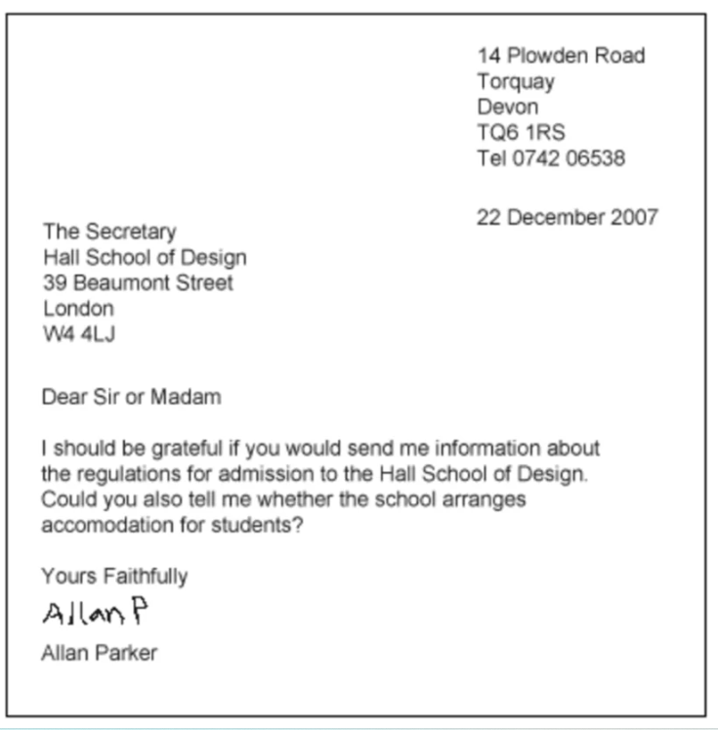

Slide 14
